Slide 1
Python Projekt
Készítette: Ohradka Gergő, Tardos Julianna Orsolya, Vér Bence

Slide 2
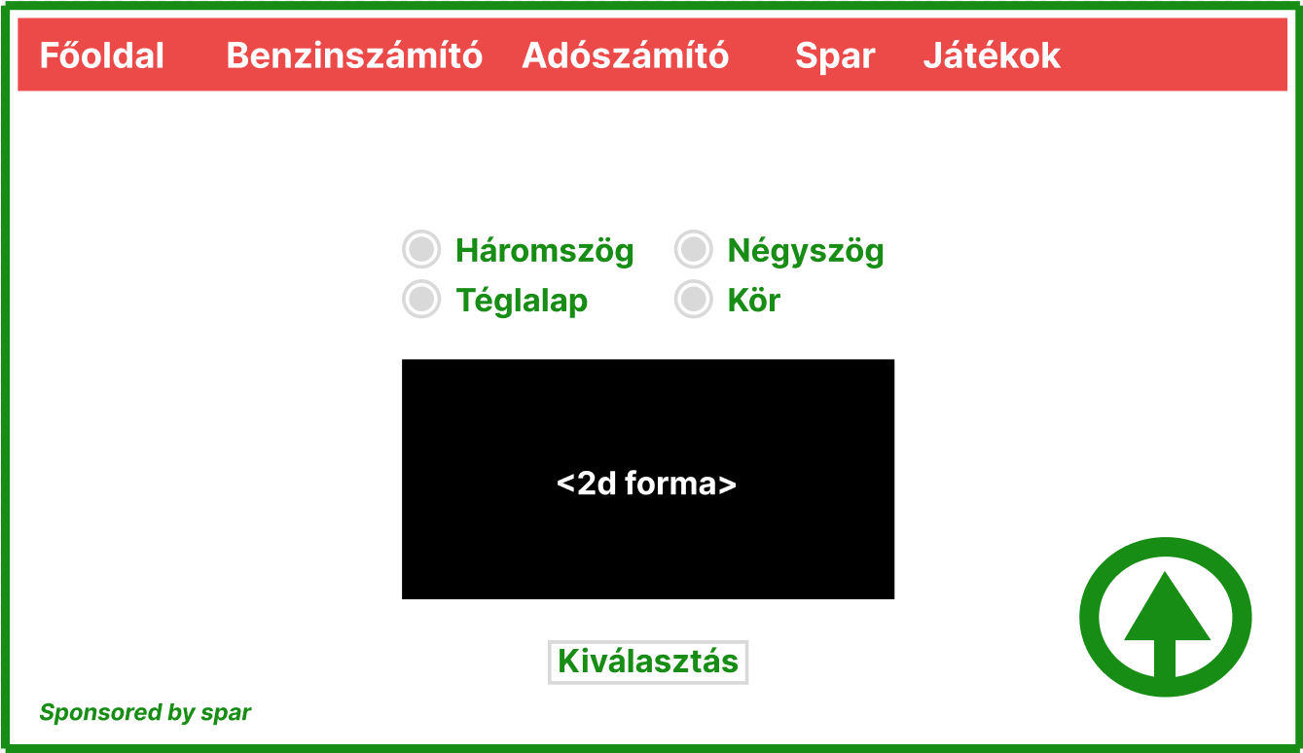
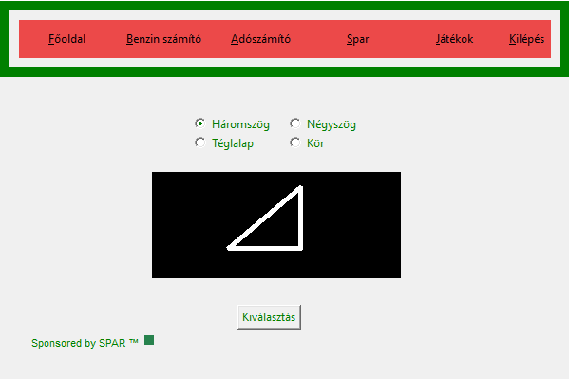
Mi volt a feladat?
Saját ötlet szerint egy GUI-s python program tervezése, megvalósítása
Legalább 5-6 menüpont
Terv
Megvalósítás

Slide 3
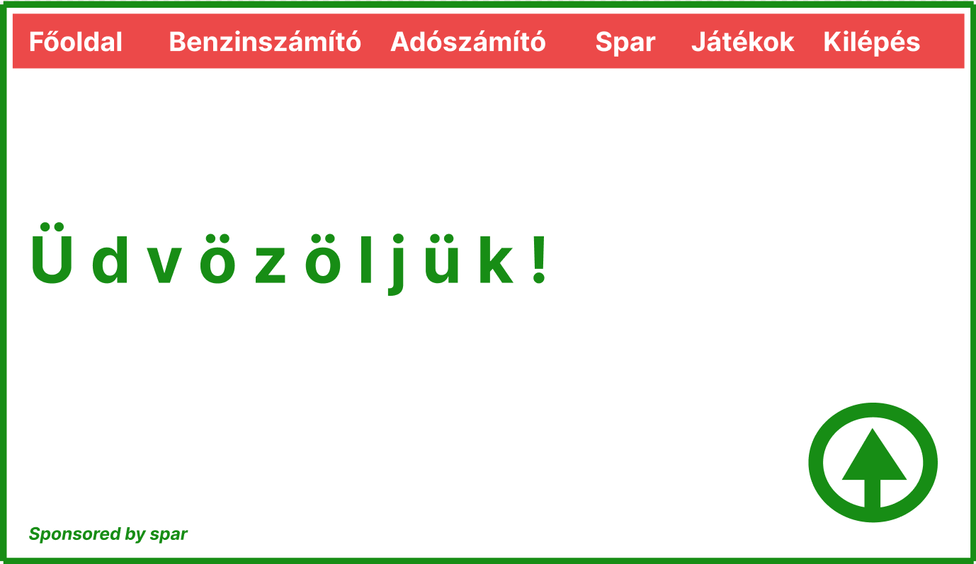
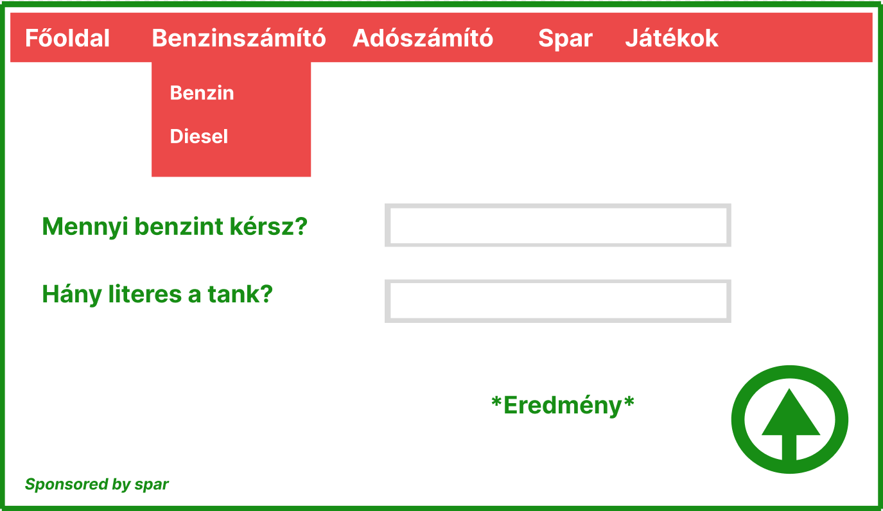
Tervezés
600x400 ablakméret
Funkciók megbeszélése
Figma-ban UI design
Főmenü
Benzin/Dízel kalkulátor

Slide 4
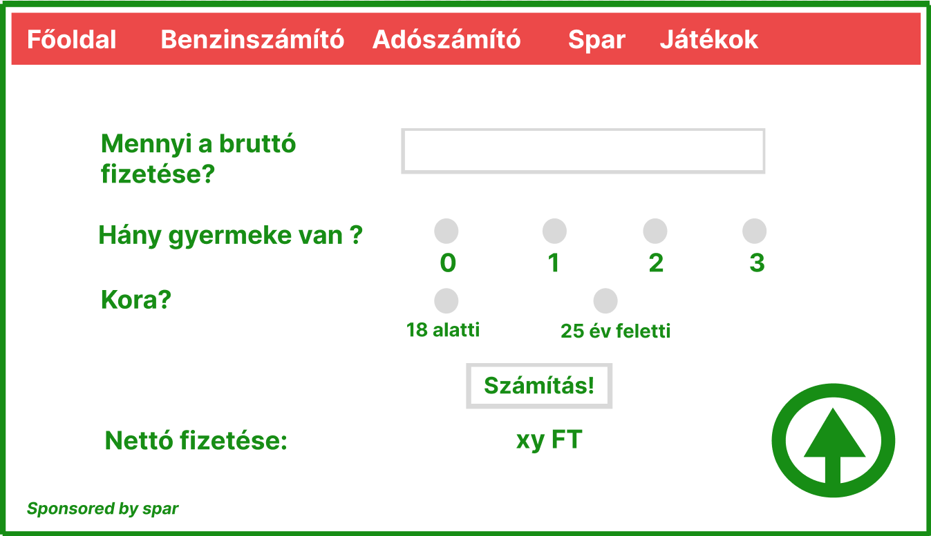
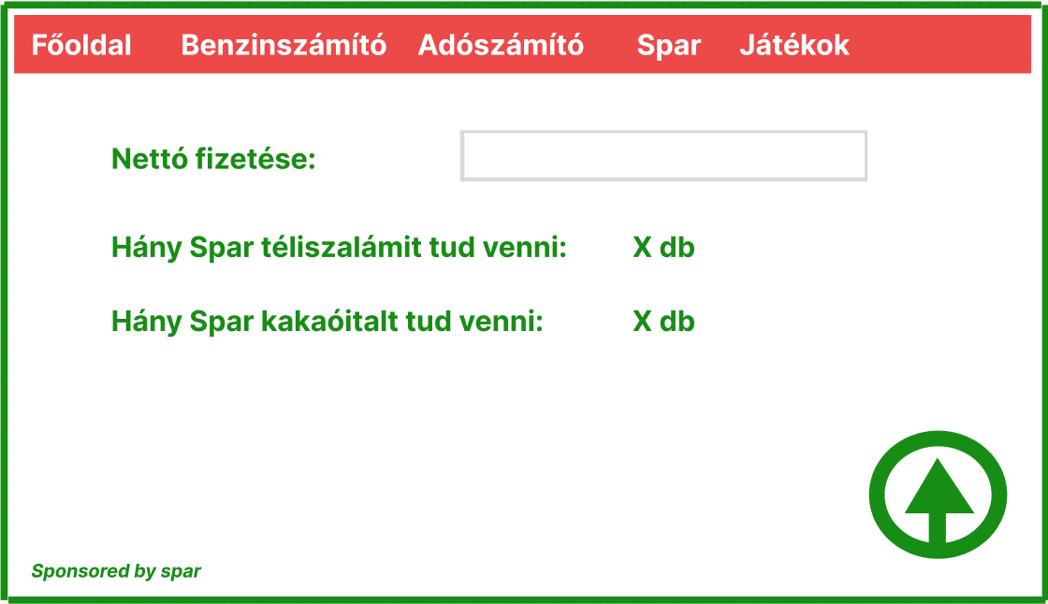
Tervezés
Adószámító
Adószámító

Slide 5
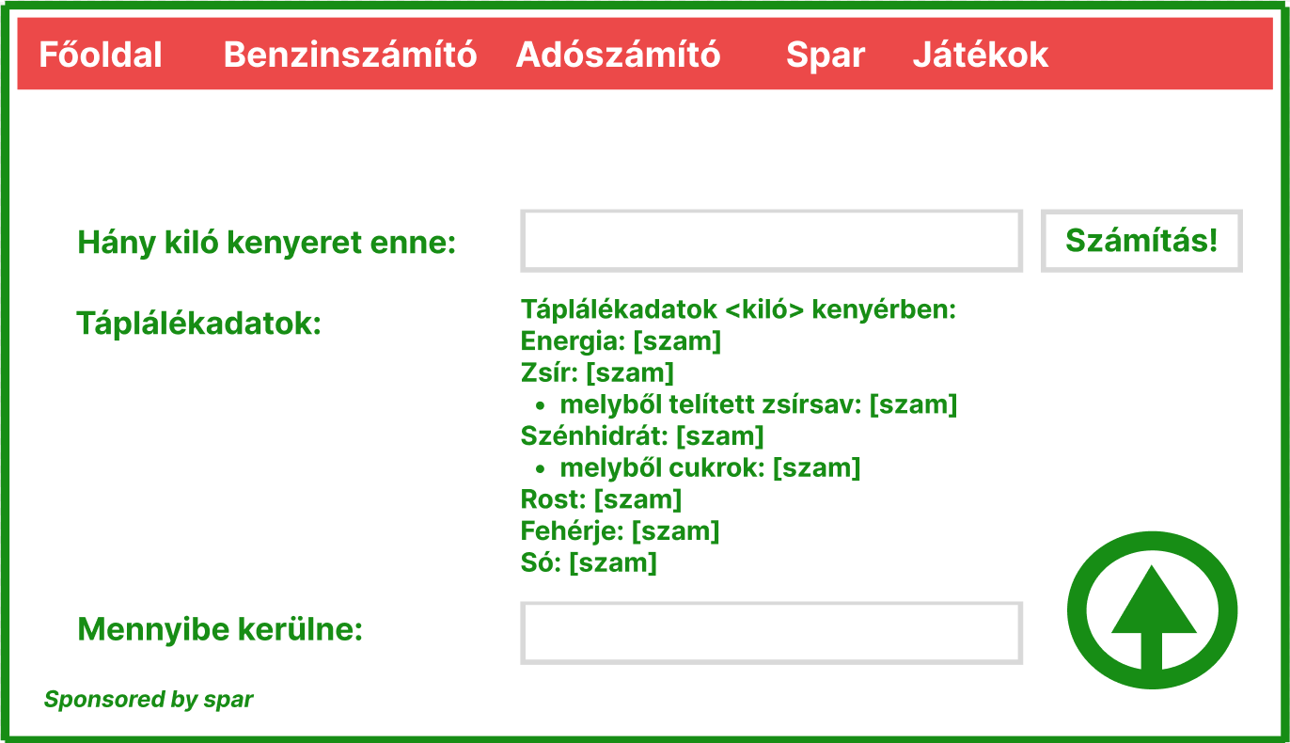
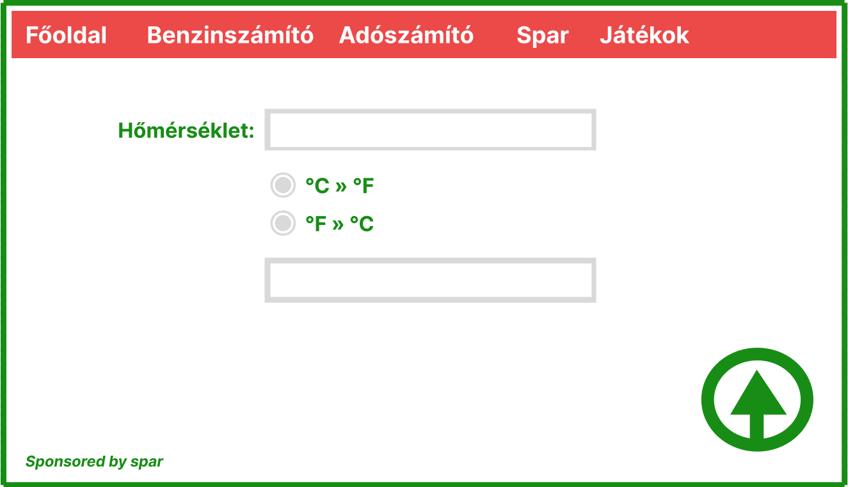
Tervezés
Kenyér kalkulátor
Hőmérséklet átváltó

Slide 6
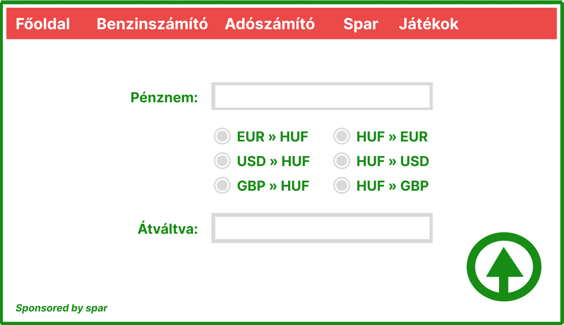
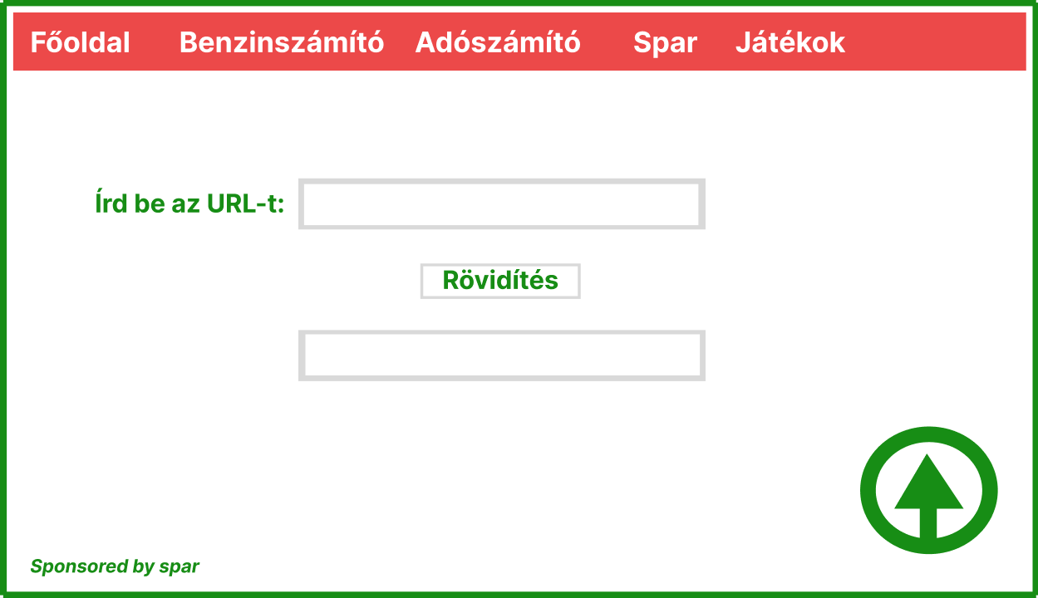
Tervezés
Pénznem átváltó
URL rövidítő

Slide 7
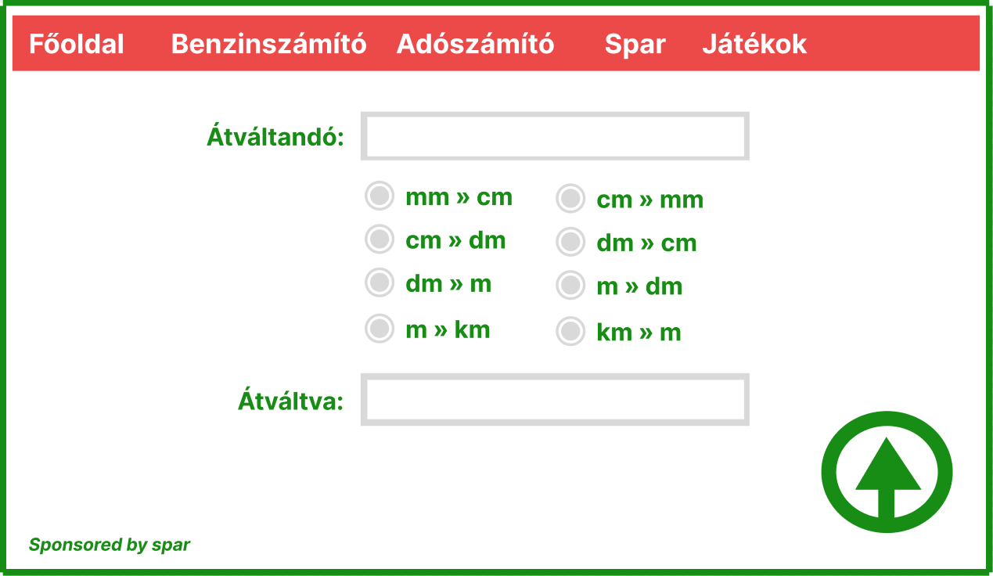
Tervezés
Mértékegység átváltó
Terület/Kerület számító főmenü

Slide 8
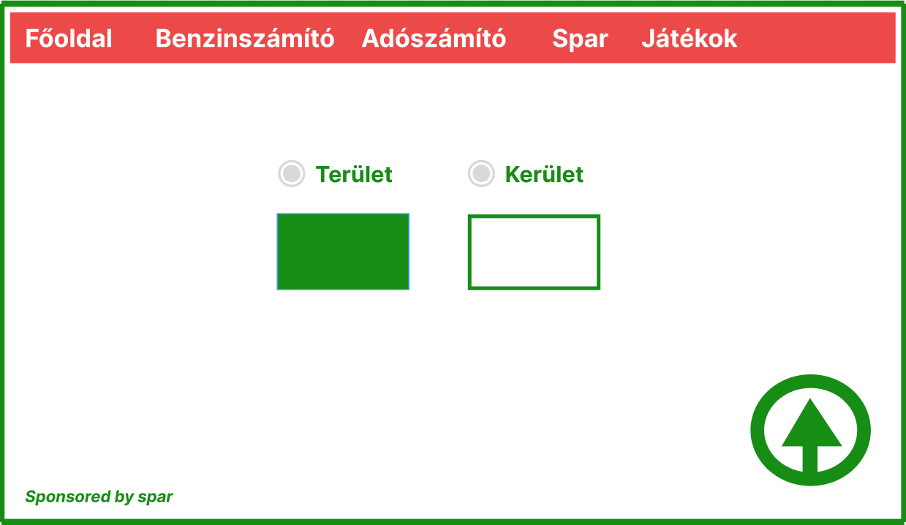
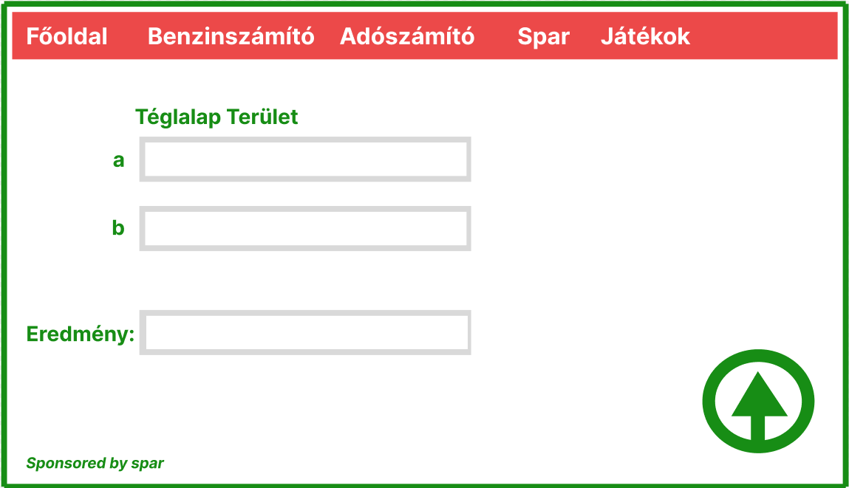
Tervezés
Terület/Kerület számító, választó
Terület/Kerület számító, kalkulátor

Slide 9
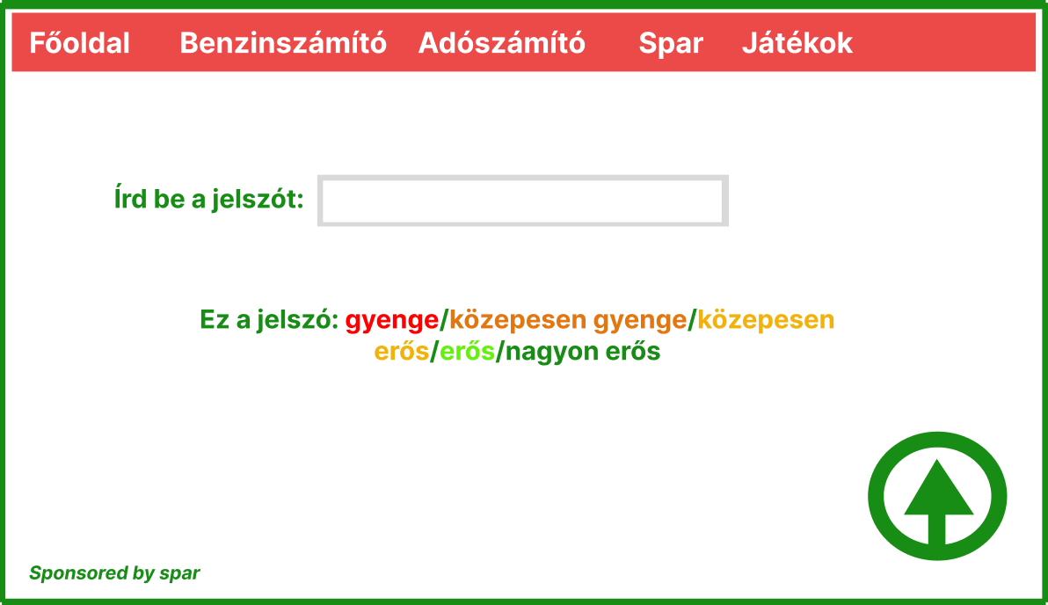
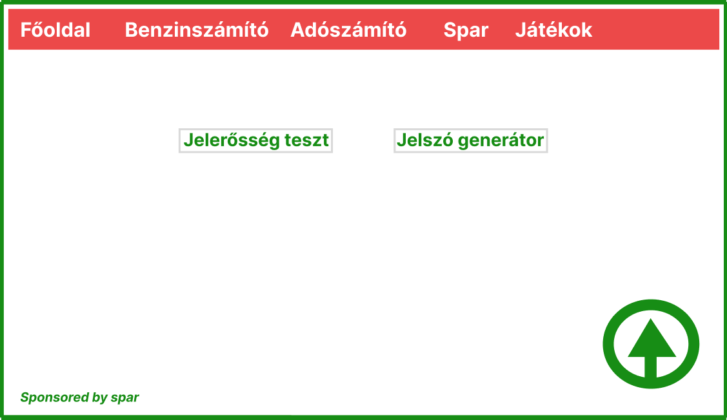
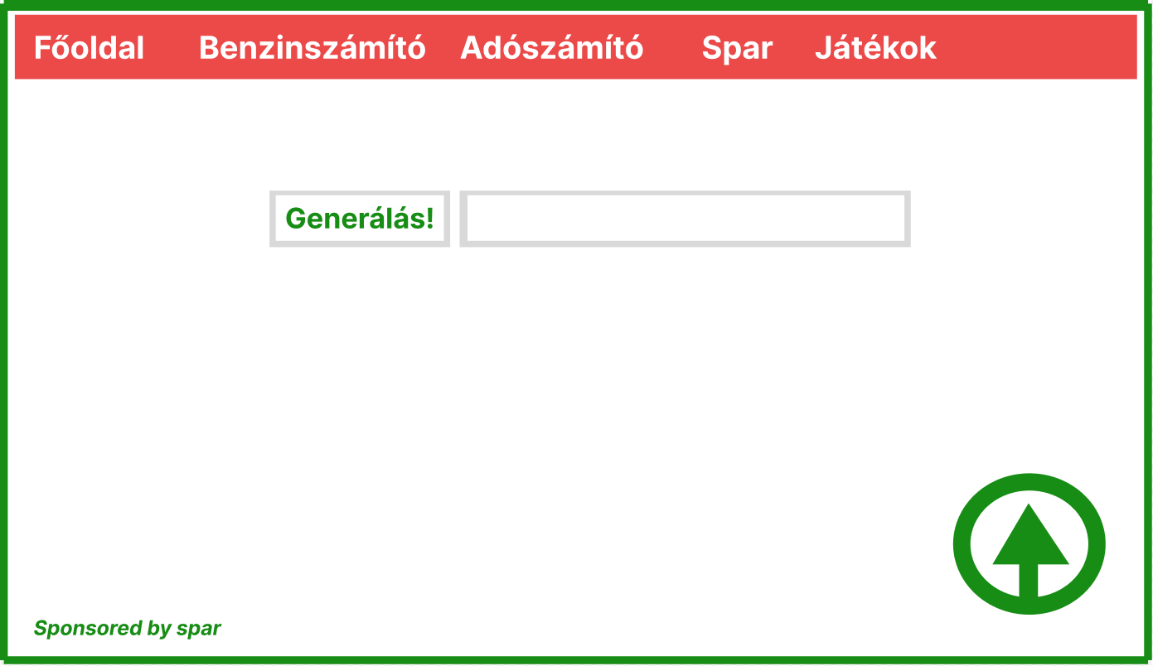
Tervezés
Jelszó erősség mérő
Jelszó erősség menü
Jelszó generátor

Slide 10
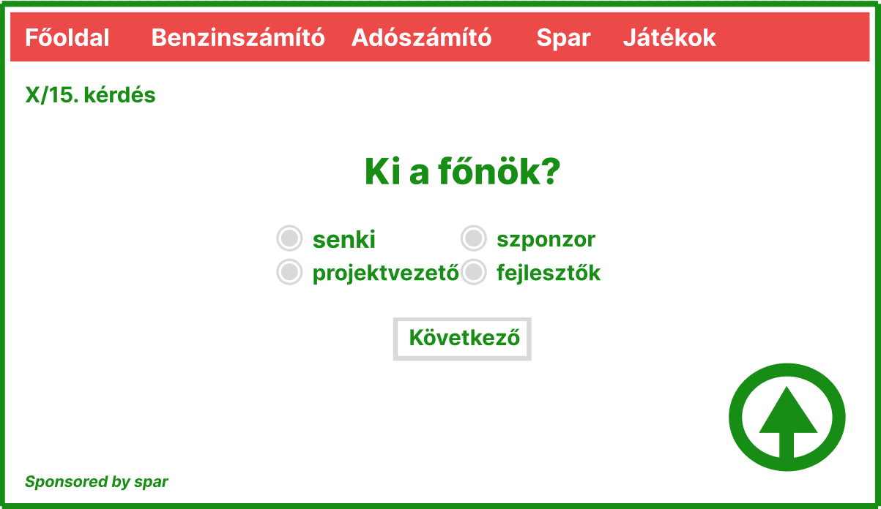
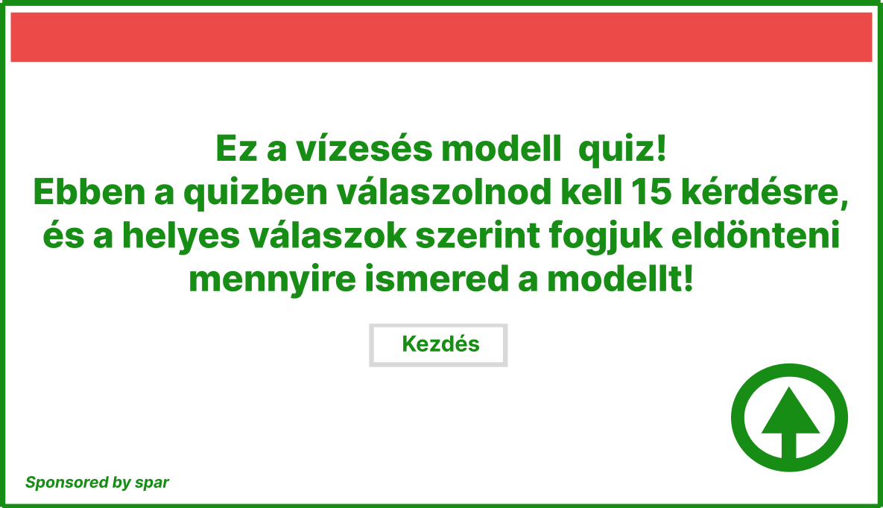
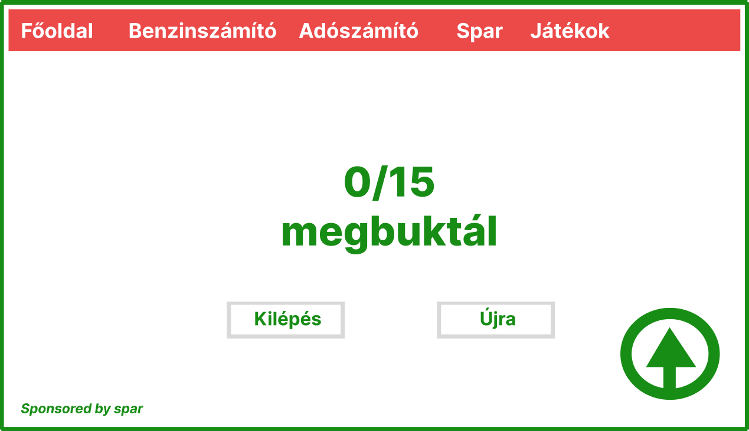
Tervezés
Vízesés modell quiz kérdés
Vízesés modell quiz
Vízesés modell quiz eredmény

Slide 11
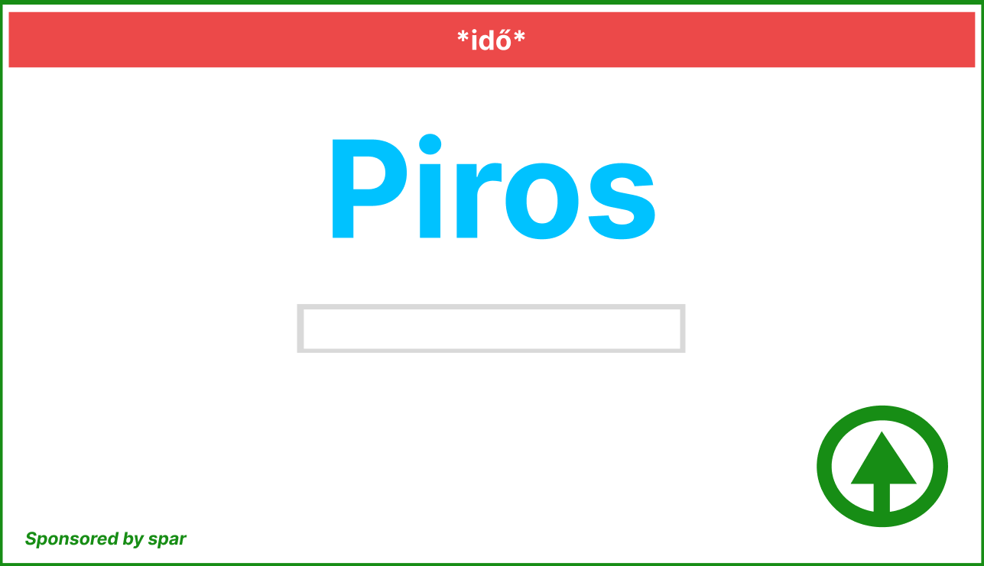

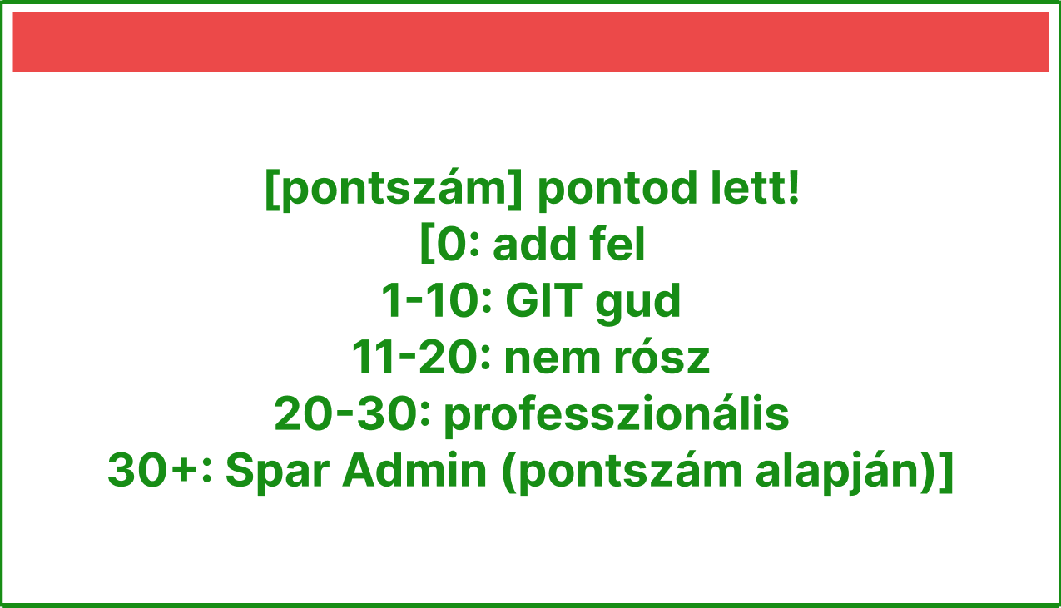
Tervezés
Színes játék játszma közben
Színes játék kezdőképernyő
Színes játék eredmény

Slide 12
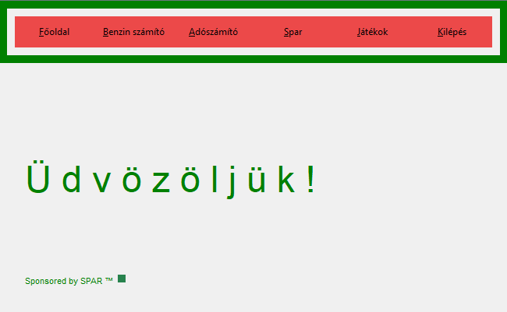
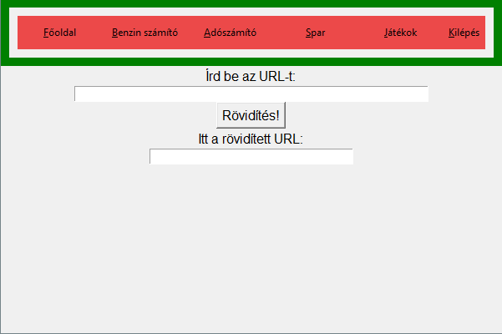
Megvalósítás
URL rövidítő menühöz pyshorteners package kell
Főmenü
URL rövidítő menü

Slide 13
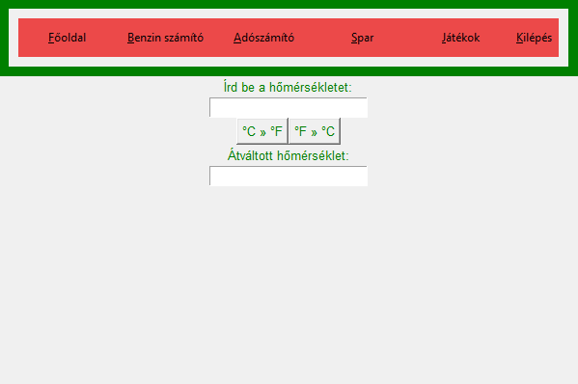
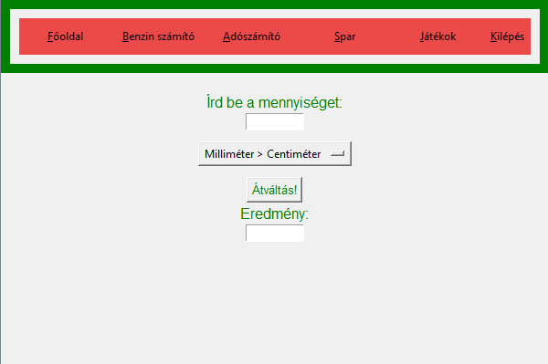
Megvalósítás
Hőmérséklet átváltó
Mértékegység átváltó

Slide 14
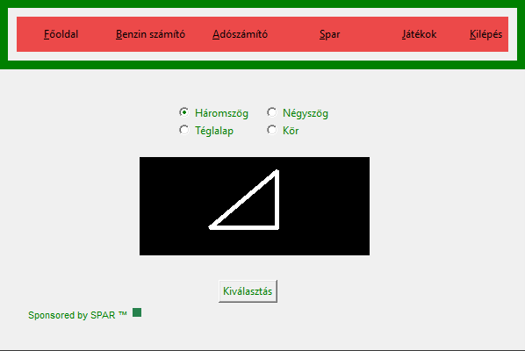
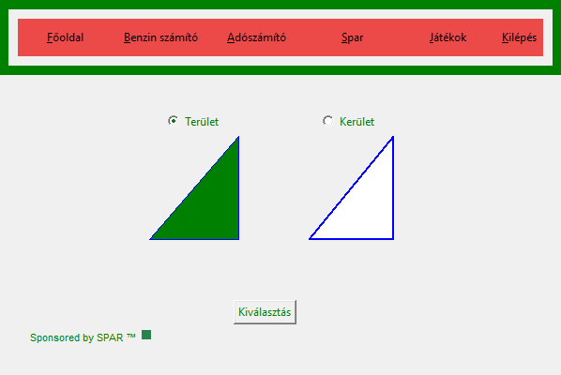
Megvalósítás
Kerület/Terület számító főmenü
Kerület/Terület számító, választó

Slide 15
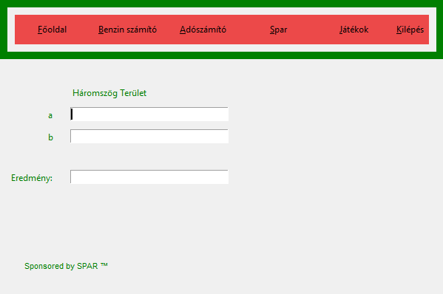
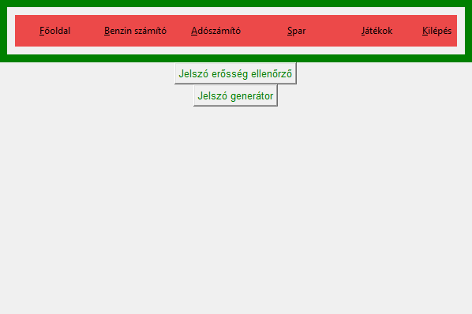
Megvalósítás
Terület/Kerület számító, kalkulátor
Jelszó erősség menü

Slide 16
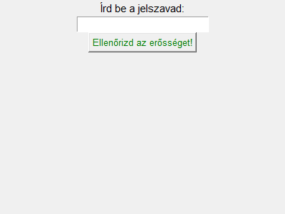
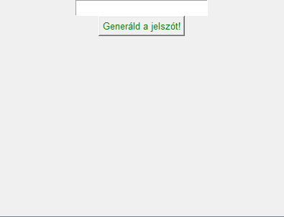
Megvalósítás

Slide 17
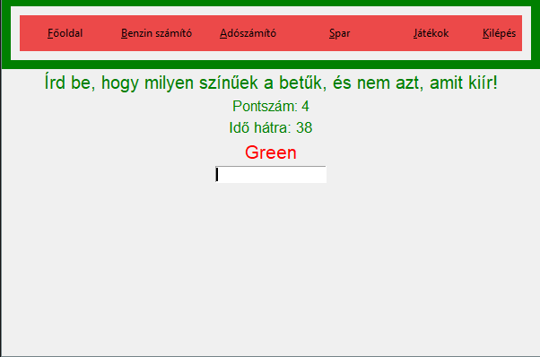
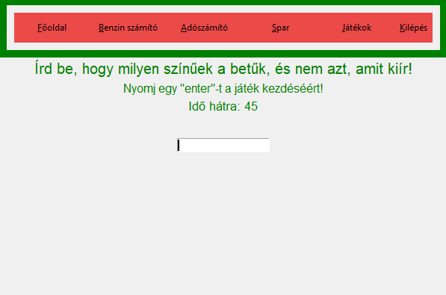
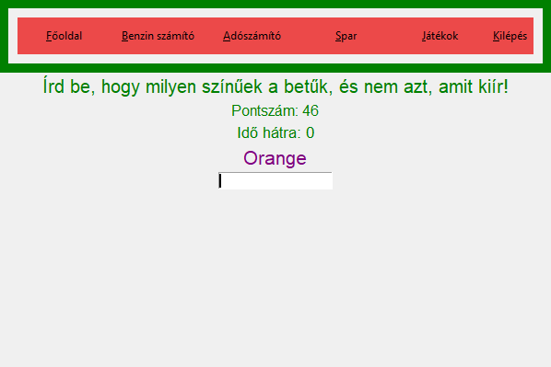
Megvalósítás
Színes játék játszma közben
Színes játék kezdőképernyő
Színes játék eredmény

Slide 18
Projektmunka vélemények
Tardos Julianna Orsolya

Slide 19
Projektmunka vélemények
Vér Bence

Slide 20
Projektmunka vélemények
Ohradka Gergő

Slide 21
Köszönjük a figyelmet!

